Slide 1

CHÀO MỪNG CÁC THẦY CÔ VỀ DỰ GIỜ
LỚP 4A10
MÔN TIẾNG VIỆT

Slide 2

Notes:
Thiết kế: Hương Thảo – Zalo 0972.115.126. Các nick khác đều là giả mạo, ăn cắp chất xám.
Facebook: https://www.facebook.com/huongthaoGADT

Slide 3


Slide 4










Notes:
Thiết kế: Hương Thảo – Zalo 0972.115.126. Các nick khác đều là giả mạo, ăn cắp chất xám.
Facebook: https://www.facebook.com/huongthaoGADT

Slide 5
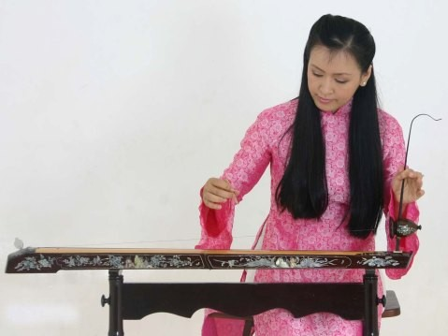

Đây là nhạc cụ dân tộc nào?
Đáp án: Đàn bầu

Slide 6
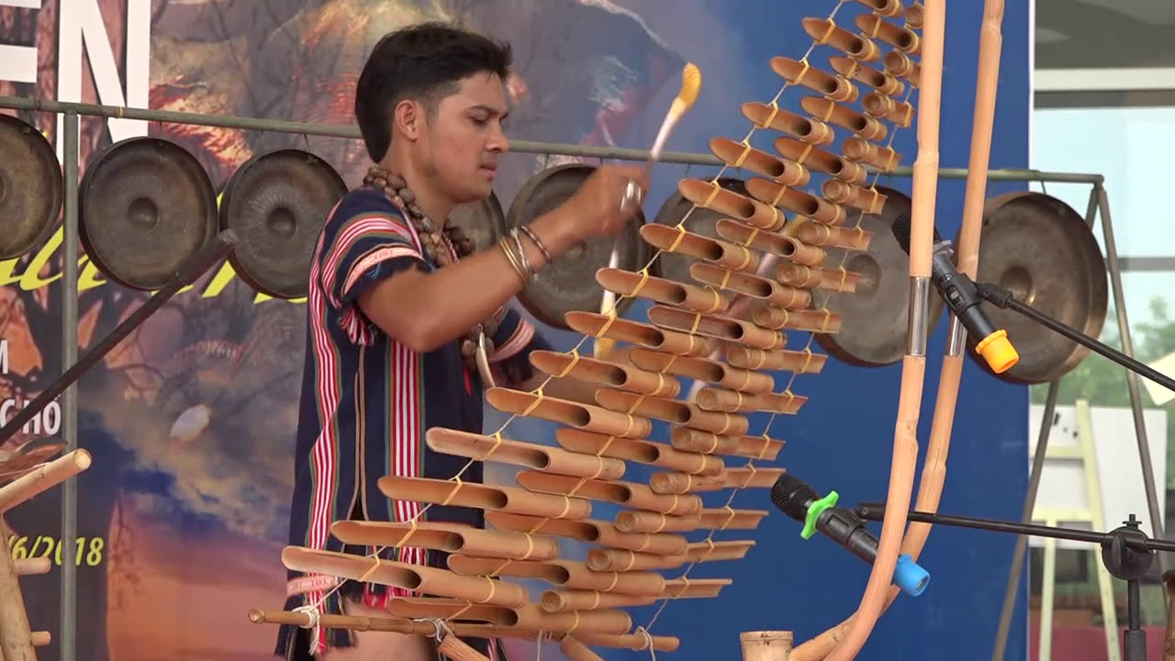


Đây là nhạc cụ dân tộc nào?
Đáp án: Đàn t’rưng

Slide 7
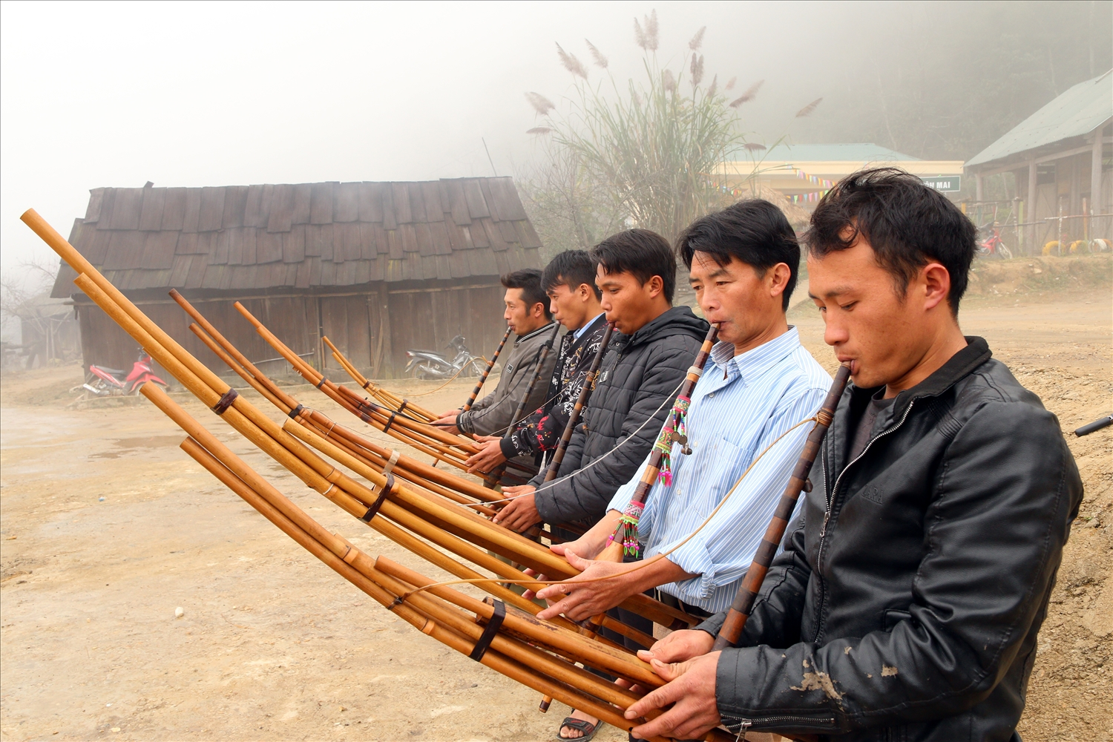

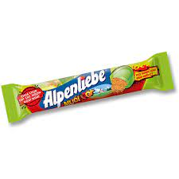
Đây là nhạc cụ dân tộc nào?
Đáp án: Khèn

Slide 8



Trao đổi với bạn cùng bàn những hiểu biết của em về cây khèn
G: Em có thể nói về hình dáng, cấu tạo, cách chơi nhạc cụ đó…

Slide 9

Trao đổi với bạn cùng bàn những hiểu biết của em về cây khèn

Slide 10
Góc chia sẻ
KHÈN

Slide 11










Bài 19
Notes:
Thiết kế: Hương Thảo – Zalo 0972.115.126. Các nick khác đều là giả mạo, ăn cắp chất xám.
Facebook: https://www.facebook.com/huongthaoGADT

Slide 12

Notes:
Thiết kế: Hương Thảo – Zalo 0972.115.126. Các nick khác đều là giả mạo, ăn cắp chất xám.
Facebook: https://www.facebook.com/huongthaoGADT

Slide 13





Mắt dõi
Tay dò
Tai nghe

Slide 14
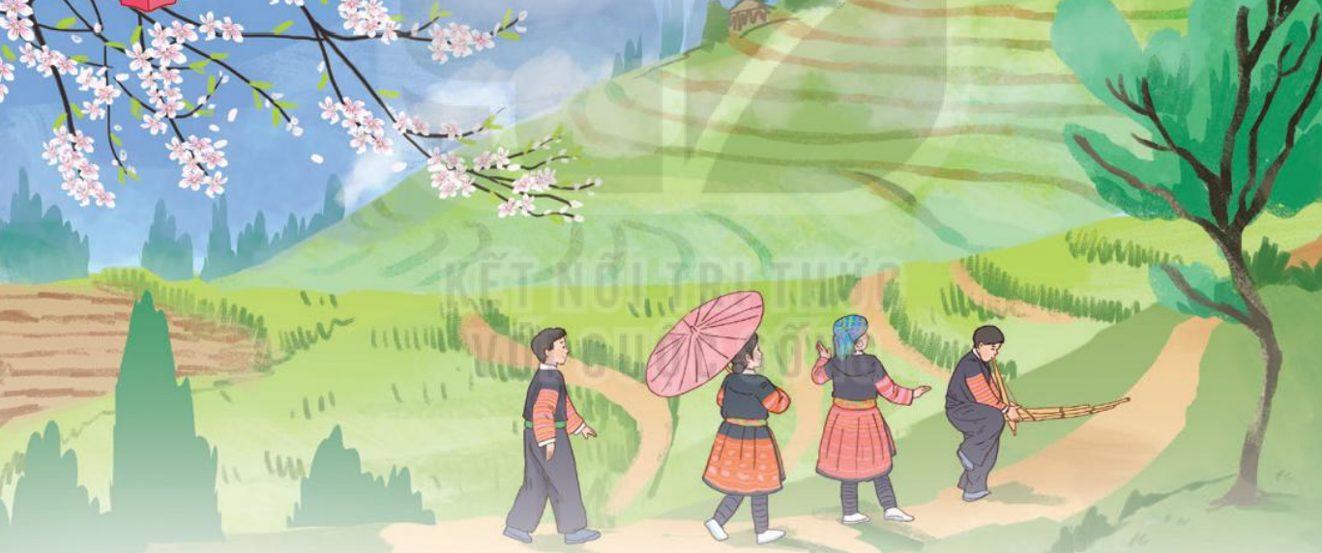
Ai đã một lần lên Tây Bắc, được nghe tiếng khèn của người Mông, sẽ thấy nhớ, thấy thương, thấy vấn vương trong lòng... Âm thanh cây khèn của người Mông có thể làm đắm say cả những du khách khó tính nhất.
Khèn của người Mông được chế tác bằng gỗ cùng sáu ống trúc lớn, nhỏ, dài, ngắn khác nhau. Sáu ống trúc tượng trưng cho tình anh em tụ họp. Chúng được xếp khéo léo, song song trên thân khèn. Nhìn và tưởng tượng thêm một chút thấy chúng như dòng nước đang trôi. Dòng nước đó chở thứ âm thanh huyền diệu, chảy mãi từ nguồn lịch sử cho đến tận bến bờ hiện tại.
Tiếng khèn gắn bó với người Mông mỗi khi lên nương, xuống chợ. Tiếng khèn hoà với tiếng cười reo vang náo nức khắp làng bản mỗi độ xuân về. Tiếng khèn trở thành báu vật của người Mông xưa truyền lại cho các thế hệ sau.
Đến Tây Bắc, bạn sẽ gặp những nghệ nhân người Mông thổi khèn nơi đỉnh núi mênh mang lộng gió. Hình bóng họ in trên nền trời xanh hệt như một tuyệt tác của thiên nhiên. Núi vút ngàn cao, rừng bao la rộng cũng chẳng thể làm chìm khuất tiếng khèn đầy khát khao, dạt dào sức sống.
(Theo Hà Phong)

Slide 15
1
Ai đã một lần lên Tây Bắc, được nghe tiếng khèn của người Mông, sẽ thấy nhớ, thấy thương, thấy vấn vương trong lòng... Âm thanh cây khèn của người Mông có thể làm đắm say cả những du khách khó tính nhất.
Khèn của người Mông được chế tác bằng gỗ cùng sáu ống trúc lớn, nhỏ, dài, ngắn khác nhau. Sáu ống trúc tượng trưng cho tình anh em tụ họp. Chúng được xếp khéo léo, song song trên thân khèn. Nhìn và tưởng tượng thêm một chút thấy chúng như dòng nước đang trôi. Dòng nước đó chở thứ âm thanh huyền diệu, chảy mãi từ nguồn lịch sử cho đến tận bến bờ hiện tại.
Tiếng khèn gắn bó với người Mông mỗi khi lên nương, xuống chợ. Tiếng khèn hoà với tiếng cười reo vang náo nức khắp làng bản mỗi độ xuân về. Tiếng khèn trở thành báu vật của người Mông xưa truyền lại cho các thế hệ sau.
Đến Tây Bắc, bạn sẽ gặp những nghệ nhân người Mông thổi khèn nơi đỉnh núi mênh mang lộng gió. Hình bóng họ in trên nền trời xanh hệt như một tuyệt tác của thiên nhiên. Núi vút ngàn cao, rừng bao la rộng cũng chẳng thể làm chìm khuất tiếng khèn đầy khát khao, dạt dào sức sống.
(Theo Hà Phong)
2
3
4
CÙNG CHIA ĐOẠN
Notes:
Thiết kế: Hương Thảo – Zalo 0972.115.126. Các nick khác đều là giả mạo, ăn cắp chất xám.
Facebook: https://www.facebook.com/huongthaoGADT

Slide 16
Ai đã một lần lên Tây Bắc, được nghe tiếng khèn của người Mông, sẽ thấy nhớ, thấy thương, thấy vấn vương trong lòng... Âm thanh cây khèn của người Mông có thể làm đắm say cả những du khách khó tính nhất.
Khèn của người Mông được chế tác bằng gỗ cùng sáu ống trúc lớn, nhỏ, dài, ngắn khác nhau. Sáu ống trúc tượng trưng cho tình anh em tụ họp. Chúng được xếp khéo léo, song song trên thân khèn. Nhìn và tưởng tượng thêm một chút thấy chúng như dòng nước đang trôi. Dòng nước đó chở thứ âm thanh huyền diệu, chảy mãi từ nguồn lịch sử cho đến tận bến bờ hiện tại.
Tiếng khèn gắn bó với người Mông mỗi khi lên nương, xuống chợ. Tiếng khèn hoà với tiếng cười reo vang náo nức khắp làng bản mỗi độ xuân về. Tiếng khèn trở thành báu vật của người Mông xưa truyền lại cho các thế hệ sau.
Đến Tây Bắc, bạn sẽ gặp những nghệ nhân người Mông thổi khèn nơi đỉnh núi mênh mang lộng gió. Hình bóng họ in trên nền trời xanh hệt như một tuyệt tác của thiên nhiên. Núi vút ngàn cao, rừng bao la rộng cũng chẳng thể làm chìm khuất tiếng khèn đầy khát khao, dạt dào sức sống.
(Theo Hà Phong)

Slide 17
TỪ KHÓ ĐỌC

Slide 18


Slide 19

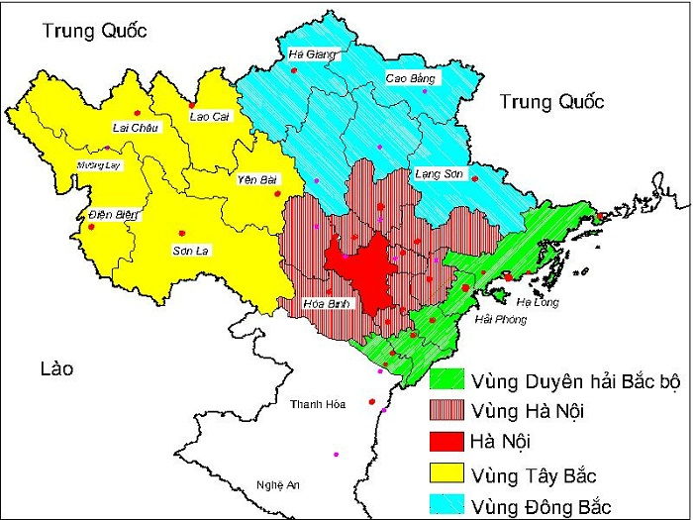
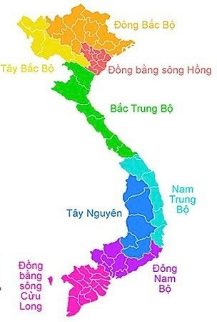
Giải thích nghĩa từ khó hiểu
vùng núi phía tây ở miền Bắc nước ta.
Tây Bắc:

Slide 20




LUYỆN ĐỌC NỐI TIẾP ĐOẠN
人教版六年级语文 课件PPT模板
山中访友
ĐOẠN 1
Ai đã một lần lên Tây Bắc, được nghe tiếng khèn của người Mông, sẽ thấy nhớ, thấy thương, thấy vấn vương trong lòng... Âm thanh cây khèn của người Mông có thể làm đắm say cả những du khách khó tính nhất.
Nhấn giọng
Notes:
Gv NHẬP TỪ KHÓ ĐỌC VÀO KHUNG NGAY KHI ĐANG TRÌNH CHIẾU BÀI

Slide 21

Giải thích nghĩa từ khó hiểu
Vấn vương (như vương vấn): thường cứ phải nghĩ đến, nhớ đến, không dứt ra được.

Slide 22
LUYỆN ĐỌC NỐI TIẾP ĐOẠN
人教版六年级语文 课件PPT模板
山中访友
ĐOẠN 2
Khèn của người Mông được chế tác bằng gỗ cùng sáu ống trúc lớn, nhỏ, dài, ngắn khác nhau. Sáu ống trúc tượng trưng cho tình anh em tụ họp. Chúng được xếp khéo léo, song song trên thân khèn. Nhìn và tưởng tượng thêm một chút thấy chúng như dòng nước đang trôi. Dòng nước đó chở thứ âm thanh huyền diệu, chảy mãi từ nguồn lịch sử cho đến tận bến bờ hiện tại.
Nhấn giọng
Notes:
Gv NHẬP TỪ KHÓ ĐỌC VÀO KHUNG NGAY KHI ĐANG TRÌNH CHIẾU BÀI

Slide 23
LUYỆN ĐỌC NỐI TIẾP ĐOẠN
人教版六年级语文 课件PPT模板
山中访友
ĐOẠN 3
Tiếng khèn gắn bó với người Mông mỗi khi lên nương, xuống chợ. Tiếng khèn hoà với tiếng cười reo vang náo nức khắp làng bản mỗi độ xuân về. Tiếng khèn trở thành báu vật của người Mông xưa truyền lại cho các thế hệ sau.
Nhấn giọng
Notes:
Gv NHẬP TỪ KHÓ ĐỌC VÀO KHUNG NGAY KHI ĐANG TRÌNH CHIẾU BÀI

Slide 24
人教版六年级语文 课件PPT模板
山中访友
Ngắt câu dài
ĐOẠN 4
Đến Tây Bắc, bạn sẽ gặp những nghệ nhân người Mông thổi khèn nơi đỉnh núi mênh mang lộng gió.
Núi vút ngàn cao, rừng bao la rộng cũng chẳng thể làm chìm khuất tiếng khèn đầy khát khao, dạt dào sức sống.
Notes:
Gv NHẬP TỪ KHÓ ĐỌC VÀO KHUNG NGAY KHI ĐANG TRÌNH CHIẾU BÀI

Slide 25
LUYỆN ĐỌC NỐI TIẾP ĐOẠN
人教版六年级语文 课件PPT模板
山中访友
ĐOẠN 4
Đến Tây Bắc, bạn sẽ gặp những nghệ nhân người Mông thổi khèn nơi đỉnh núi mênh mang lộng gió. Hình bóng họ in trên nền trời xanh hệt như một tuyệt tác của thiên nhiên. Núi vút ngàn cao, rừng bao la rộng cũng chẳng thể làm chìm khuất tiếng khèn đầy khát khao, dạt dào sức sống.
Notes:
Gv NHẬP TỪ KHÓ ĐỌC VÀO KHUNG NGAY KHI ĐANG TRÌNH CHIẾU BÀI

Slide 26




Luyện đọc trong nhóm 4
Yêu cầu
Phân công đọc theo đoạn.
Tất cả thành viên đều đọc.
Tiêu chí đánh giá
Đọc đúng.
Đọc to, rõ.
Đọc ngắt, nghỉ đúng chỗ.

Slide 27
Ai đã một lần lên Tây Bắc, được nghe tiếng khèn của người Mông, sẽ thấy nhớ, thấy thương, thấy vấn vương trong lòng... Âm thanh cây khèn của người Mông có thể làm đắm say cả những du khách khó tính nhất.
Khèn của người Mông được chế tác bằng gỗ cùng sáu ống trúc lớn, nhỏ, dài, ngắn khác nhau. Sáu ống trúc tượng trưng cho tình anh em tụ họp. Chúng được xếp khéo léo, song song trên thân khèn. Nhìn và tưởng tượng thêm một chút thấy chúng như dòng nước đang trôi. Dòng nước đó chở thứ âm thanh huyền diệu, chảy mãi từ nguồn lịch sử cho đến tận bến bờ hiện tại.
Tiếng khèn gắn bó với người Mông mỗi khi lên nương, xuống chợ. Tiếng khèn hoà với tiếng cười reo vang náo nức khắp làng bản mỗi độ xuân về. Tiếng khèn trở thành báu vật của người Mông xưa truyền lại cho các thế hệ sau.
Đến Tây Bắc, bạn sẽ gặp những nghệ nhân người Mông thổi khèn nơi đỉnh núi mênh mang lộng gió. Hình bóng họ in trên nền trời xanh hệt như một tuyệt tác của thiên nhiên. Núi vút ngàn cao, rừng bao la rộng cũng chẳng thể làm chìm khuất tiếng khèn đầy khát khao, dạt dào sức sống.
(Theo Hà Phong)

Slide 28
人教版六年级语文 课件PPT模板
山中访友
Trả lời câu hỏi
Notes:
Thiết kế: Hương Thảo – Zalo 0972.115.126. Các nick khác đều là giả mạo, ăn cắp chất xám.
Facebook: https://www.facebook.com/huongthaoGADT

Slide 29



Đến Tây Bắc, du khách thường có cảm nhận như thế nào về tiếng khèn của người Mông?
Ai đã một lần lên Tây Bắc, được nghe tiếng khèn của người Mông, sẽ thấy nhớ, thấy thương, thấy vấn vương trong lòng... Âm thanh cây khèn của người Mông có thể làm đắm say cả những du khách khó tính nhất.
Notes:
Thiết kế: Hương Thảo – Zalo 0972.115.126. Các nick khác đều là giả mạo, ăn cắp chất xám.
Facebook: https://www.facebook.com/huongthaoGADT

Slide 30

Đóng vai một người Mông, giới thiệu về chiếc khèn.

Slide 31
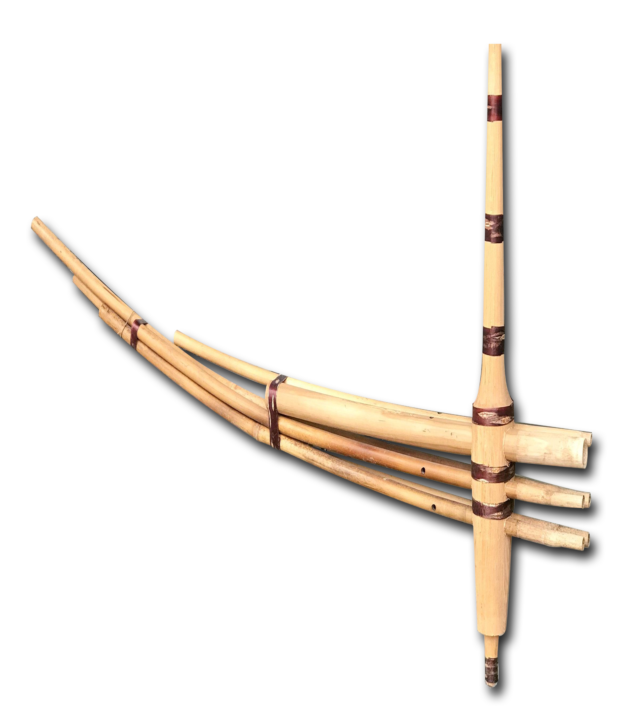

Slide 32

3. Theo em, vì sao tiếng khèn trở thành báu vật của người Mông?
Mỗi nhạc cụ truyền thống đều là sản phẩm sáng tạo của con người qua mỗi chặng đường. Sản phẩm đó không chỉ thể hiện tài năng, óc sáng tạo của con người mà còn chứa đựng cảm xúc, tình yêu cuộc sống của người xưa. Với người Mông, tiếng khèn như “báu vật” tinh thần của người xưa để lại. Bởi nó không thể thiếu vắng trong cuộc sống tâm hồn,

Slide 33

Đoạn cuối bài đọc muốn nói điều gì về tiếng khèn và người thổi khèn?
Đến Tây Bắc, bạn sẽ gặp những nghệ nhân người Mông thổi khèn nơi đỉnh núi mênh mang lộng gió. Hình bóng họ in trên nền trời xanh hệt như một tuyệt tác của thiên nhiên. Núi vút ngàn cao, rừng bao la rộng cũng chẳng thể làm chìm khuất tiếng khèn đầy khát khao, dạt dào sức sống.
Đoạn cuối: Vẻ đẹp của nghệ nhân thổi khèn và sức sống của tiếng khèn người Mông giữa núi rừng Tây Bắc.

Slide 34

5. Xác định chủ đề của bài đọc Thanh âm của núi. Tìm câu trả lời đúng.
A. Nét đặc sắc của văn hoá các vùng miền trường tồn cùng thời gian.
B. Các nhạc cụ dân tộc thể hiện sự sáng tạo đáng tự hào của người Việt Nam.
C. Tiếng khèn của người Mông là nét văn hoá quý báu, cần được lưu giữ, bảo tồn.
D. Du khách rất thích đến Tây Bắc – mảnh đất có những nét văn hoá đặc sắc.

Slide 35

Bài đọc nói ca ngợi tiếng khèn của người Mông là nét văn hoá quý báu, cần được lưu giữ, bảo tồn. Tiếng khèn gắn bó với người Mông và trở thành báu vật của người Mông xưa truyền lại cho các thế hệ sau.
Notes:
Thiết kế: Hương Thảo – Zalo 0972.115.126. Các nick khác đều là giả mạo, ăn cắp chất xám.
Facebook: https://www.facebook.com/huongthaoGADT

Slide 36
GIỌNG ĐỌC
Bài “ Thanh âm của núi” đọc với giọng nhẹ nhàng, chậm rãi, truyền cảm

Slide 37


Slide 38

Đoạn 4: Đến Tây Bắc, bạn sẽ gặp những nghệ nhân thổi khèn nơi đỉnh núi mênh mang lộng gió. Hình bóng họ in trên nền trời xanh hệt như một tuyệt tác của thiên nhiên. Núi vút ngàn cao, rừng bao la rộng cũng chẳng thể làm chìm khuất tiếng khèn đầy khát khao, dạt dào sức sống.
Notes:
Thiết kế: Hương Thảo – Zalo 0972.115.126. Các nick khác đều là giả mạo, ăn cắp chất xám.
Facebook: https://www.facebook.com/huongthaoGADT

Slide 39
Đoạn 4: Đến Tây Bắc, bạn sẽ gặp những nghệ nhân thổi khèn nơi đỉnh núi mênh mang lộng gió. Hình bóng họ in trên nền trời xanh hệt như một tuyệt tác của thiên nhiên. Núi vút ngàn cao, rừng bao la rộng cũng chẳng thể làm chìm khuất tiếng khèn đầy khát khao, dạt dào sức sống.
Notes:
Thiết kế: Hương Thảo – Zalo 0972.115.126. Các nick khác đều là giả mạo, ăn cắp chất xám.
Facebook: https://www.facebook.com/huongthaoGADT

Slide 40
Ai đã một lần lên Tây Bắc, được nghe tiếng khèn của người Mông, sẽ thấy nhớ, thấy thương, thấy vấn vương trong lòng... Âm thanh cây khèn của người Mông có thể làm đắm say cả những du khách khó tính nhất.
Khèn của người Mông được chế tác bằng gỗ cùng sáu ống trúc lớn, nhỏ, dài, ngắn khác nhau. Sáu ống trúc tượng trưng cho tình anh em tụ họp. Chúng được xếp khéo léo, song song trên thân khèn. Nhìn và tưởng tượng thêm một chút thấy chúng như dòng nước đang trôi. Dòng nước đó chở thứ âm thanh huyền diệu, chảy mãi từ nguồn lịch sử cho đến tận bến bờ hiện tại.
Tiếng khèn gắn bó với người Mông mỗi khi lên nương, xuống chợ. Tiếng khèn hoà với tiếng cười reo vang náo nức khắp làng bản mỗi độ xuân về. Tiếng khèn trở thành báu vật của người Mông xưa truyền lại cho các thế hệ sau.
Đến Tây Bắc, bạn sẽ gặp những nghệ nhân người Mông thổi khèn nơi đỉnh núi mênh mang lộng gió. Hình bóng họ in trên nền trời xanh hệt như một tuyệt tác của thiên nhiên. Núi vút ngàn cao, rừng bao la rộng cũng chẳng thể làm chìm khuất tiếng khèn đầy khát khao, dạt dào sức sống.
(Theo Hà Phong)

Slide 41
Tiếng khèn gắn bó với người Mông mỗi khi lên nương, xuống chợ. Tiếng khèn hoà với tiếng cười reo vang náo nức khắp làng bản mỗi độ xuân về. Tiếng khèn trở thành báu vật của người Mông xưa truyền lại cho các thế hệ sau.
Đến Tây Bắc, bạn sẽ gặp những nghệ nhân người Mông thổi khèn nơi đỉnh núi mênh mang lộng gió. Hình bóng họ in trên nền trời xanh hệt như một tuyệt tác của thiên nhiên. Núi vút ngàn cao, rừng bao la rộng cũng chẳng thể làm chìm khuất tiếng khèn đầy khát khao, dạt dào sức sống.
(Theo Hà Phong)

Slide 42







Slide 43




Chia sẻ về 1 số bài hát mà em biết nói về vùng Tây Bắc

Slide 44


CHIA SẺ TRƯỚC LỚP
Notes:
Hương Thảo – Zalo 0972115126

